Slide 1
2015/05/08
訪談事前作業

Slide 2
健康時刻
    拍下協助你變健康或維持健康的人、事、物、環境
    寫下為什麼覺得健康？是什麼讓您覺得健康？
    數量：至少４則
Notes:
拍下協助你變健康或維持健康的人、事、物、環境。
不給範例

Slide 3
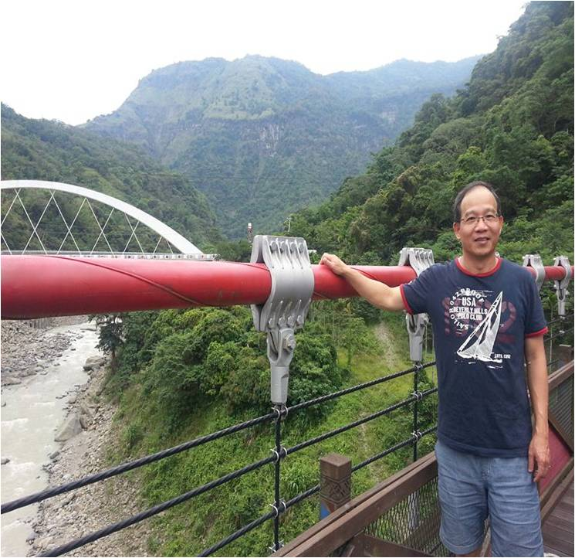
健康時刻
拍攝日期：2015-6-7
拍攝時間：12:00
拍攝地點：阿里山
說明：平時有空閒的時候我會安排旅遊，因為我認為旅遊運動有助身心建康

Slide 4
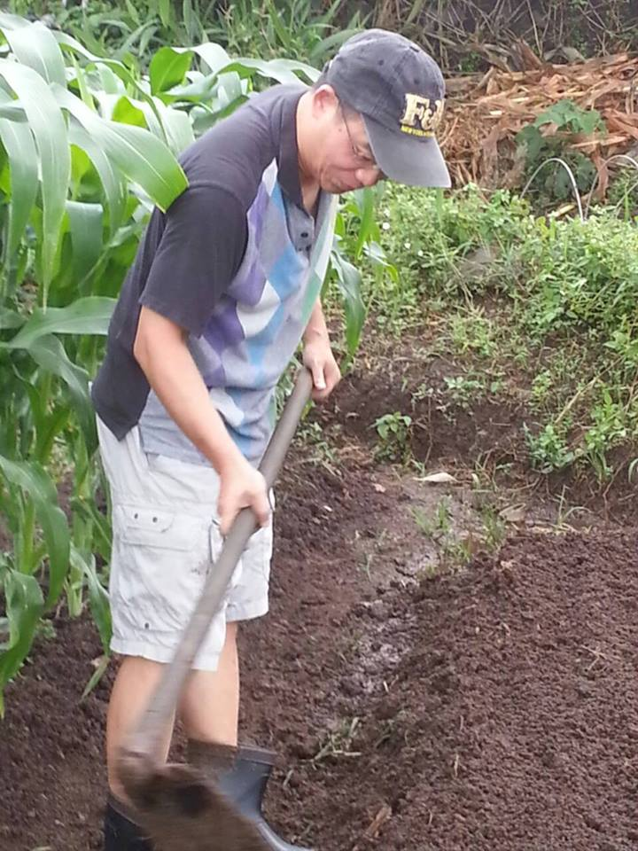
健康時刻
拍攝日期：2015-1/1
時間:am10:00
拍攝時間：拍攝地點：十八份
說明：因為現在市面上的產品充滿了食品安全的困擾，所以我選擇了自己種無毒青菜，順便增進子己的活動量
照片

Slide 5
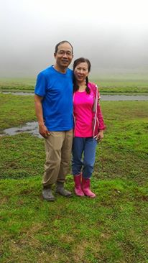
健康時刻
拍攝日期：2015-5-10
拍攝時間：pm4:00
拍攝地點：松羅湖
說明：爬山健身有益身體健康，鍛鍊會使自己更加強壯，不容易生病，我保持自己良好的身心狀況，達到健康生活
照片

Slide 6
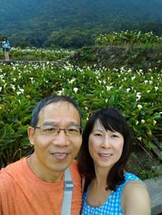
健康時刻
拍攝日期：2015-5-15
拍攝時間：am7:00
拍攝地點：陽明山
說明：健康的要素報含了社會的層面，家人陪伴在我身邊，讓我時常有好心情，尤其是有老婆陪伴心情更愉悅
照片

Slide 7
健康困擾時刻
    拍下覺得會危害自己健康的東西／環境／人；
    或是在執行健康的過程中，
    不順暢的時刻或是讓自己困擾的東西／環境／人
    寫下困擾的原因
    數量：至少４則

Slide 8
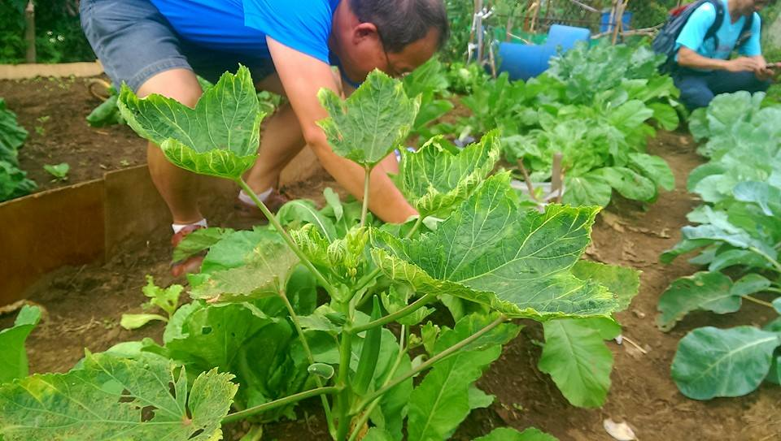
健康困擾時刻
拍攝日期：2015-2-1
拍攝時間：10:20
拍攝地點：十八份
說明：今天早上到菜園的時候，因為菜蟲吃掉我的菜，我感到心情低落
照片

Slide 9
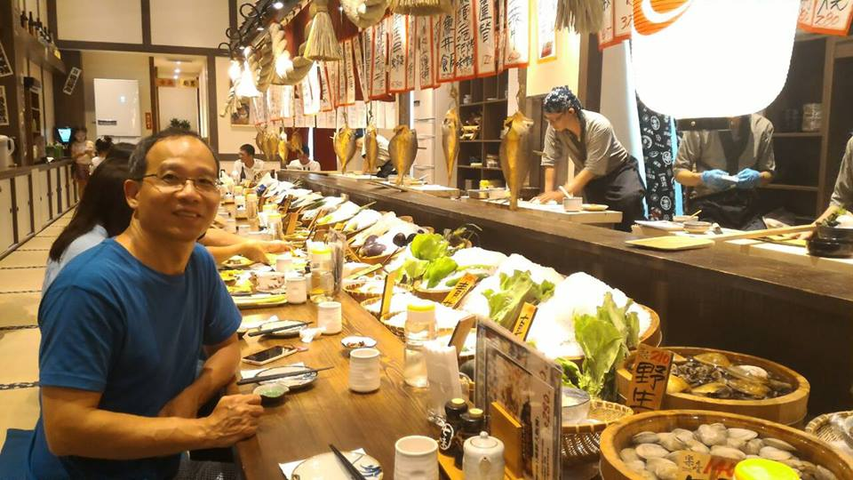
健康困擾時刻
拍攝日期：2015-5-22
拍攝時間：19:30
拍攝地點：台中
說明：因為和朋友的聚會，到了吃到飽的餐廳，擔心吃太好會胖，引響身體健康
照片

Slide 10
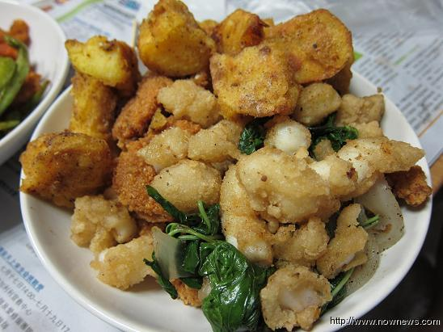
健康困擾時刻
拍攝日期：2015-5/20
拍攝時間：22:00
拍攝地點：家
說明：有時候在家會突然想吃消夜，吃油炸的食物造成肥胖，但是又很想吃，真困擾
照片

Slide 11
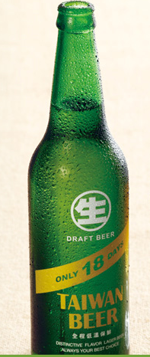
健康困擾時刻
拍攝日期：2015-6-2
拍攝時間：20:30
拍攝地點：家
說明：朋友來到家中總是要喝點小酒助興，可是今天早起種菜，擔心體不不夠好又喝酒傷身體
照片

Slide 12
健康管理方式照片
請拍下所有您所擁有、購買或使用的健康管理工具，
包含生理量測工具、環境量測工具、app、筆記本、剪貼簿、貼在冰箱上的筆記、管理飲食運動等方式。
並於訪談當天帶至現場分享。
P<number>

Slide 13
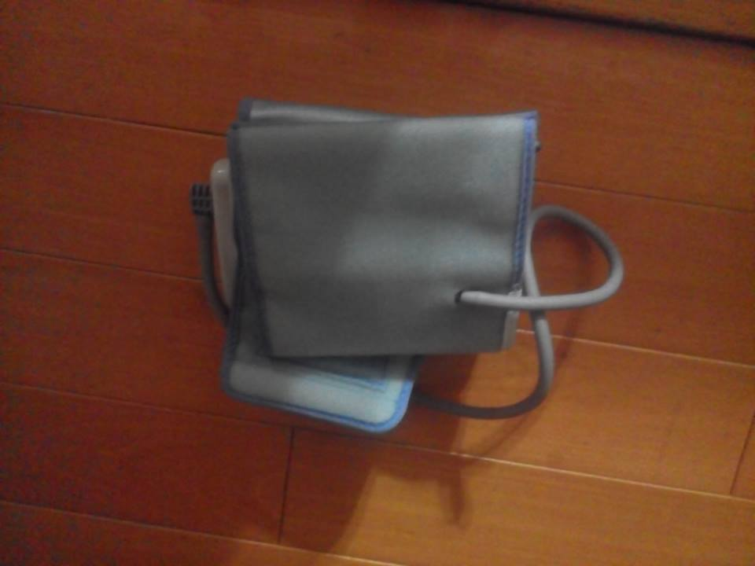
健康管理工具
工具名稱：血壓計
使用原因：曾經血壓高，因為有這樣的自覺罹患性，我對於高血壓更加的敏感
照片

Slide 14
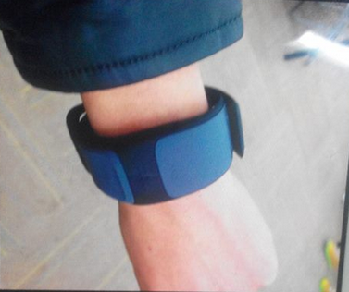
健康管理工具
工具名稱：mio手環
使用原因：計步器，監測睡眠 心率，可以協助我更加的能掌握自己的健康狀況，可惜使用上不太方便
照片

Slide 15
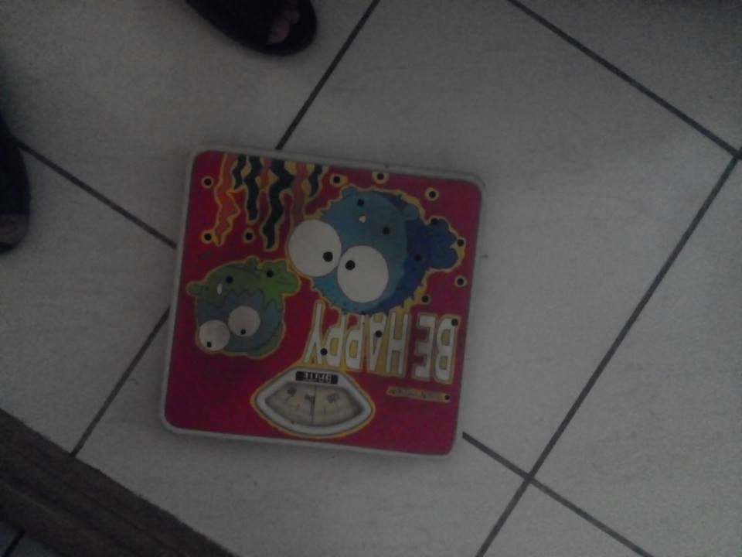
健康管理工具
工具名稱：體重計
使用原因：曾經因為肥胖過重，希望可以配合體重計調整體重
照片

Slide 16
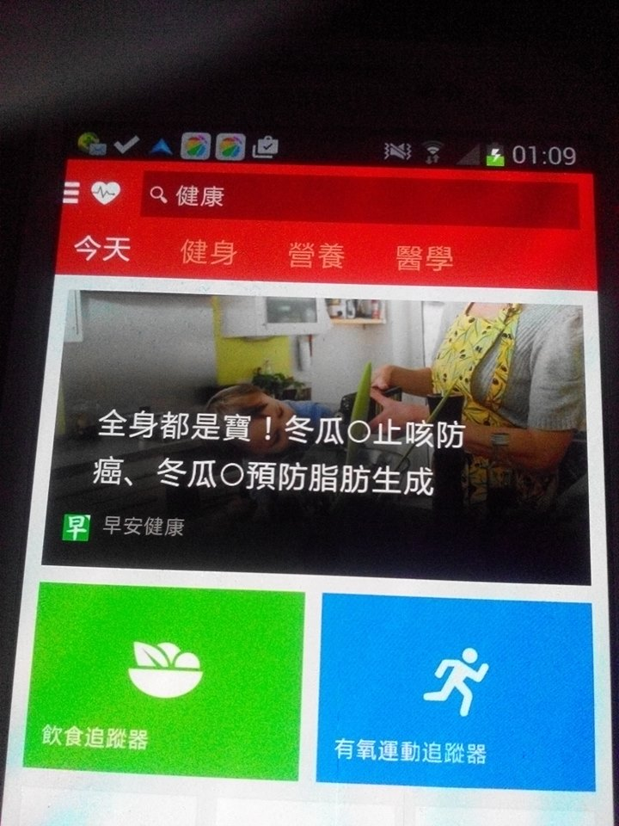
健康管理工具
工具名稱：app
使用原因：爬山步行計錄
我喜歡爬山，所以可以透過這個app可以協助我記錄自己的爬山軌跡，也可以和親朋好友分享
照片

Slide 17
個人服飾照片

Slide 18

A1.您平常最喜歡穿的一套服裝/配飾(全身)
說明
因好動吸濕排汗比較適合，又適宜排汗
照片

Slide 19
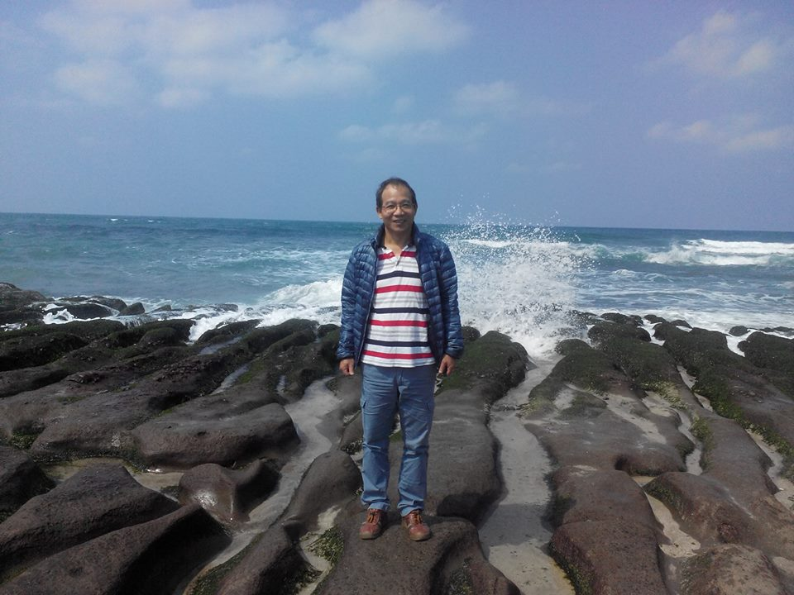
A2.最有您的個人風格的一套服裝/配飾(全身)
自認看起來較年輕，
有活力
照片

Slide 20
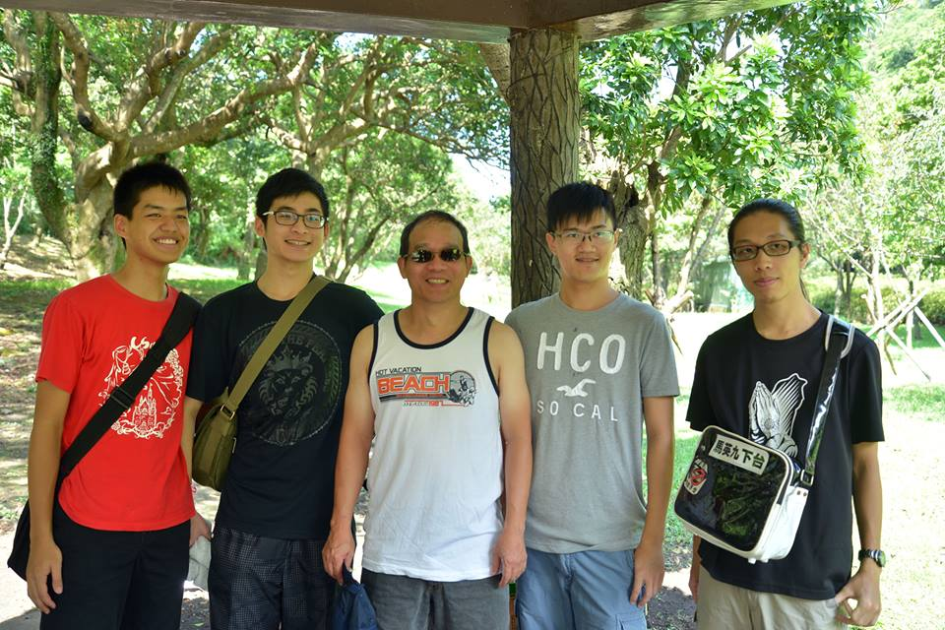
A3.很少有機會穿，但個人很喜歡的一套服裝-全身
說明
輕便舒服，又休閒
照片

Slide 21
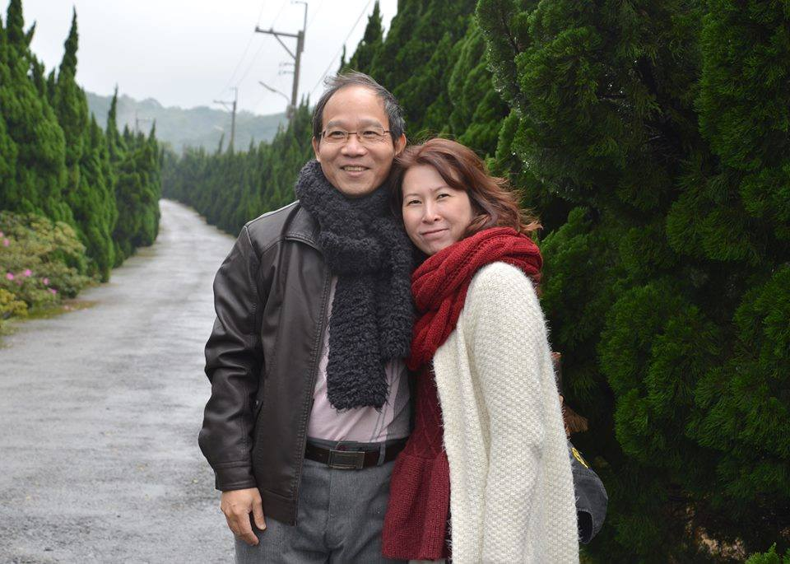
A4.您自認為最好看的一張照片(自己的照片)
說明
跟老婆很配，又有好風景陪襯
照片

Slide 22
人際關係圖
請在圖上標上您身邊有哪些人，越多越好，包括家人、伴侶、朋友、同學、鄰居、室友、網友，從事各項活動所認識的人
填寫方法：可寫出稱呼／暱稱，不必寫出真實姓名。對您而言，越親近的人寫在越中間。

Slide 23
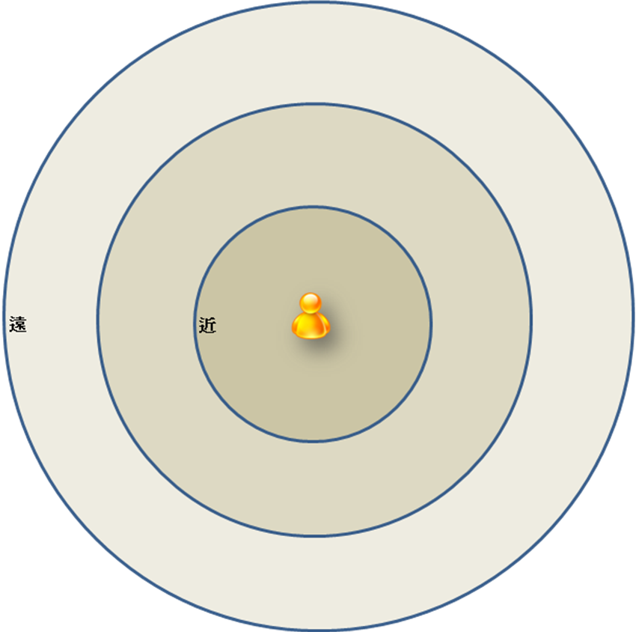
人際關係圖
親近的人-稱謂或名字或你對他的稱呼
親近的人-稱謂或名字或你對他的稱呼
親近的人-稱謂或名字或你對他的稱呼
親近的人-稱謂或名字或你對他的稱呼
學生楊健宏
同事莊晴惠
親近的人-稱謂或名字或你對他的稱呼
同事王宇誠
學生Tina Lai
_x000b_
鄭凱文
親近的人-稱謂或名字或你對他的稱呼
朋友Li Se Huang
老婆Jane Hung
朋友徐桐
同事何叔俞
親近的人-稱謂或名字或你對他的稱呼
朋友林信介
親近的人-稱謂或名字或你對他的稱呼
朋友周柏青
朋友周美嬌
朋友謝碧珍
親近的人-稱謂或名字或你對他的稱呼
親近的人-稱謂或名字或你對他的稱呼

